Slide 1
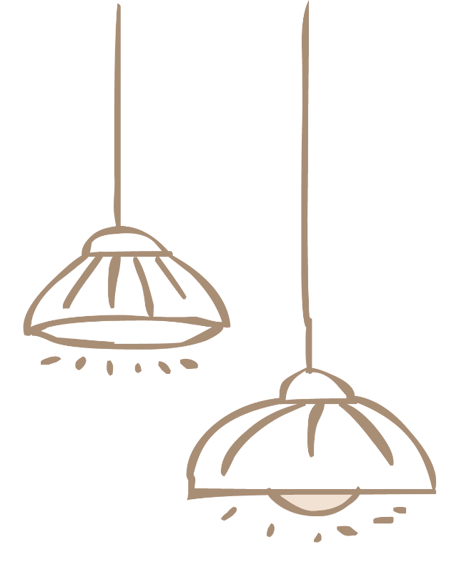


Hoạt động khởi động

Slide 2

Mỗi kệ gỗ treo tường trong tranh
có hình gì?
a) Tam giác đều.
b) Hình chữ nhật và hình vuông.
c) Lục giác đều.
d) Hình thoi.

Slide 3

Bài 2. HÌNH CHỮ NHẬT – HÌNH THOI

Slide 4

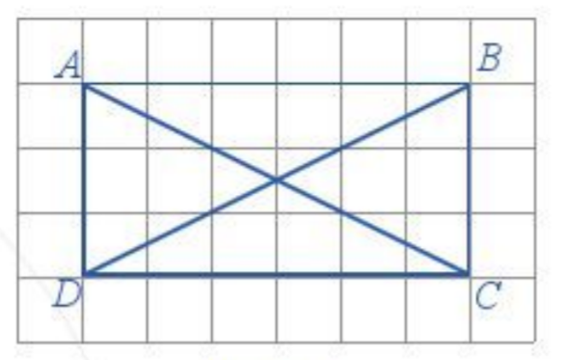
1—Nhận biết hình chữ nhật
HĐ2:
Cho hình chữ nhật ABCD như Hình 13 (SGK – 98)
a) Độ dài của cặp cạnh đối AB và CD bằng nhau
Độ dài của cặp cạnh đối AD và BC bằng nhau
b) AB song song với CD
AD song song với BC
c) AC = 4,4 cm
BD = 4,4 cm
d) Các góc của hình chữ nhật ABCD đều là góc vuông
a) Đếm số ô vuông và so sánh:
Độ dài cặp cạnh đối AB và CD
Độ dài cặp cạnh đối AD và BC
b) Quan sát và cho biết các cặp cạnh đối AB và CD; AD và BC của hình chữ nhật ABCD có song song với nhau không?
c) Dùng thước đo độ dài đường chéo AC và BD
d) Nêu đặc điểm các góc của hình chữ nhật ABCD
Hình 13

Slide 5
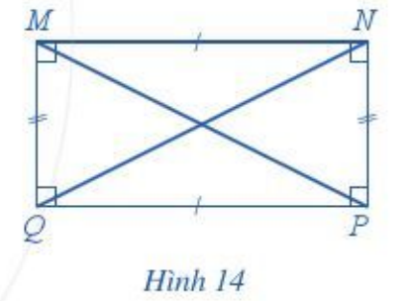
1—Nhận biết hình chữ nhật
Nhận xét:
Hình chữ nhật MNPQ có:
Hai cạnh đối bằng nhau:
MN = PQ ; MQ = NP
Hai cạnh đối MN và PQ song song với nhau; MN và NP song song với nhau
Hai đường chéo bằng nhau:
MP = NQ
Bốn góc ở các đỉnh M, N, P, Q đều là góc vuông
Hai cạnh đối
Đường chéo
Góc của hình chữ nhật MNPQ

Slide 6
1—Nhận biết hình chữ nhật
Khái quát
Hình chữ nhật có:
+ Hai cạnh đối bằng nhau;
+ Hai cạnh đối song song với nhau;
+ Hai đường chéo bằng nhau;
+ Bốn góc ở các đỉnh đều là góc vuông.

Slide 7

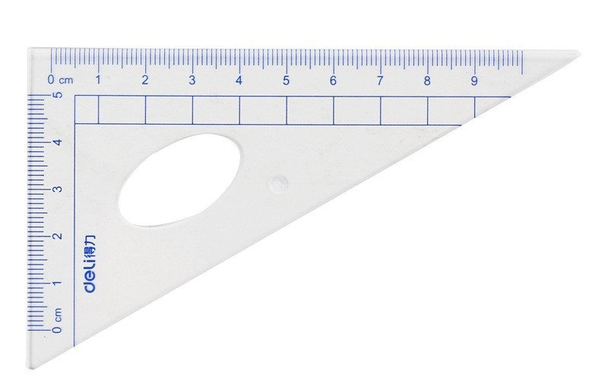
2—Vẽ hình chữ nhật
Ví dụ 1: Dùng ê ke vẽ hình chữ nhật ABCD, biết: và
DỤNG CỤ
Bút chì
Ê ke

Slide 8
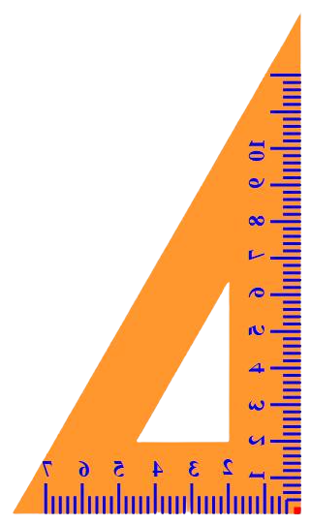
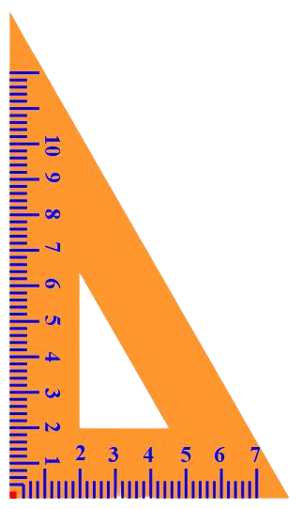




2—Vẽ hình chữ nhật
Bước 1
Bước 2
Bước 3
Bước 4

Slide 9
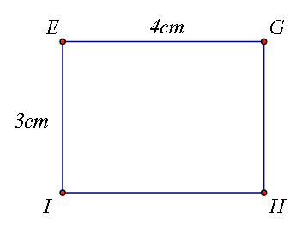
2—Vẽ hình chữ nhật
Bước 1: Vẽ theo một cạnh góc vuông của ê ke đoạn thẳng AB = 6cm
Bước 2: Đặt đỉnh góc vuông của ê ke trùng với điểm A và một cạnh ê ke nằm trên AB, vẽ theo cạnh kia của ê ke đoạn thẳng AD có độ dài bằng 9 cm
Bước 3: Xoay ê ke rồi thực hiện tương tự như ở Bước 2 để được cạnh BC có độ dài bằng 9cm
Bước 4: Vẽ đoạn thẳng CD
Luyện tập 1: Sử dụng ê ke để vẽ hình chữ nhật EGHI biết EG = 4 cm và EI = 3 cm

Slide 10

3—Chu vi và diện tích chữ nhật
Công thức tính chu vi và diện tích của hình chữ nhật có độ dài hai cạnh là a và b:
Chu vi của hình chữ nhật là:
Diện tích của hình chữ nhật là

Slide 11
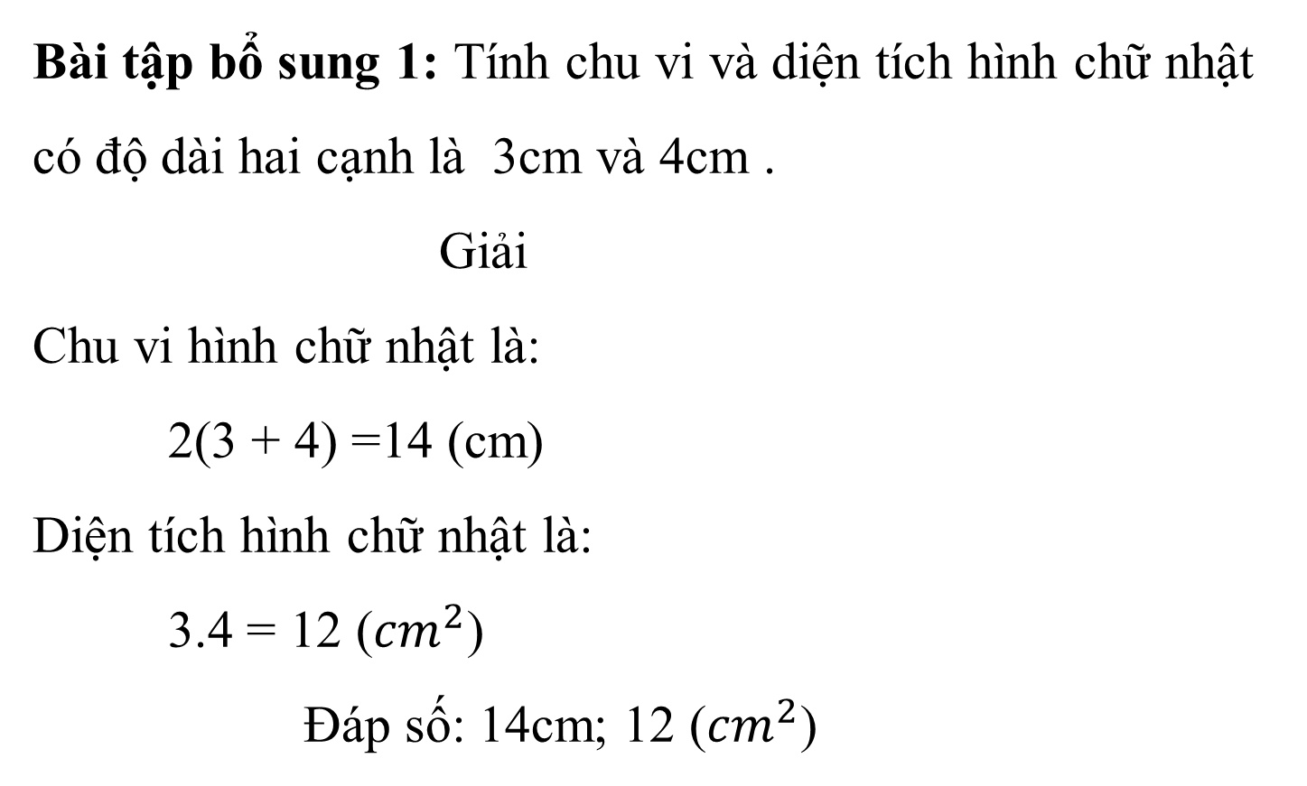
Bài tập bổ sung 1: Tính chu vi và diện tích hình chữ nhật có độ dài hai cạnh là 3cm và 4cm .
Giải
Chu vi hình chữ nhật là:
2(3 + 4) =14 (cm)
Diện tích hình chữ nhật là:
3.4 = 12 (${cm}^{2}$)
Đáp số: 14cm; 12 (${cm}^{2}$)

Slide 12
HƯỚNG DẪN TỰ HỌC Ở NHÀ
Ghi nhớ các đặc điểm nhận biết hình chữ nhật; cách vẽ hình chữ nhật bằng ê ke khi biết độ dài hai cạnh; công thức tính chu vi, diện tích của hình chữ nhật; ôn lại các bài tập đã làm trên lớp.
Làm bài tập sau: Vẽ hình chữ nhật có độ dài hai cạnh là và rồi tính chu vi, diện tích hình chữ nhật
Chuẩn bị bài mới: đọc trước toàn bộ nội dung mục II. Hình thoi

Slide 13

1. Nhận biết hình thoi
Hoạt động 3: SGK – Tr99
Sử dụng thước thẳng (có chia đơn vị) để đo độ dài các cạnh của hình thoi ABCD
Quan sát xem các cạnh đối AB và CD; AD và BC của hình thoi ABCD có song song với nhau không.
Nêu đặc điểm các góc ở đỉnh O.

Slide 14

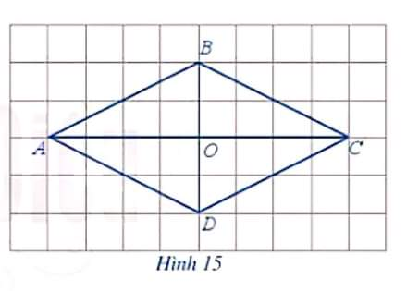
a)
Sử dụng thước thẳng (có chia đơn vị) để đo độ dài các cạnh của hình thoi ABCD
Quan sát xem các cạnh đối AB và CD; AD và BC của hình thoi ABCD có song song với nhau không.
Nêu đặc điểm các góc ở đỉnh O.
b) AB song song với CD;
AD song song với BC
c) Các góc ở đỉnh O đều là góc vuông

Slide 15
1. Nhận biết hình thoi
Nhận xét
Hình thoi ABCD có:
Bốn cạnh bằng nhau
AB = BC = CD = DA
Hai cạnh đối AB và CD; BC và AD song song với nhau.
Hai đường chéo AC và BD vuông góc với nhau.

Slide 16
* Khái quát: Hình thoi có:
+ Bốn cạnh bằng nhau;
+ Hai cạnh đối song song với nhau;
+ Hai đường chéo vuông góc với nhau.

Slide 17
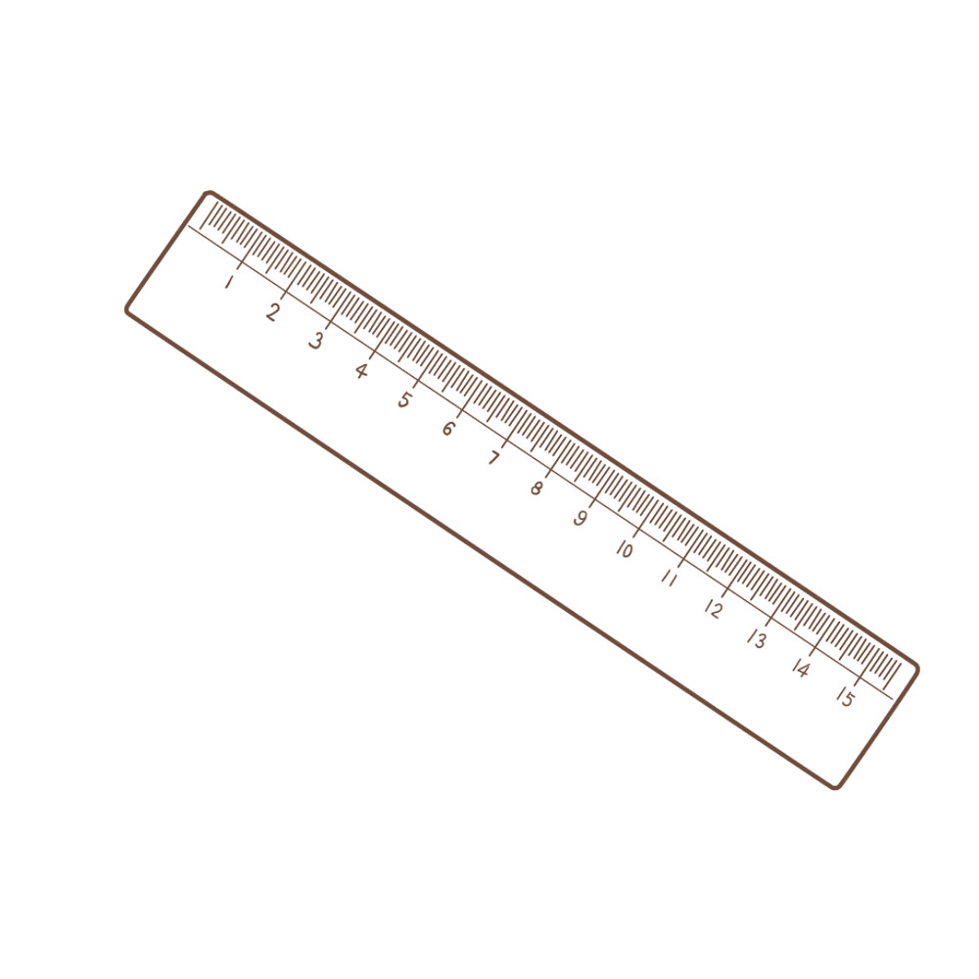
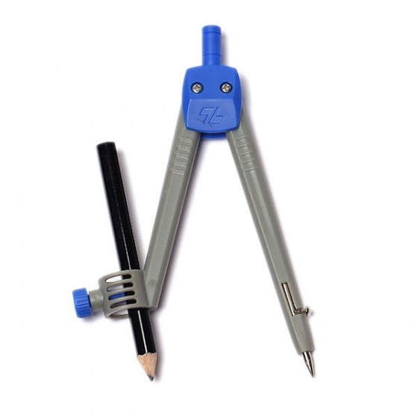

2. Vẽ hình thoi
Ví dụ 2: Dùng thước và compa vẽ hình thoi ABCD, biết AB = 5cm và AC = 8cm.
DỤNG CỤ
Thước thẳng
Compa
Bút chì

Slide 18
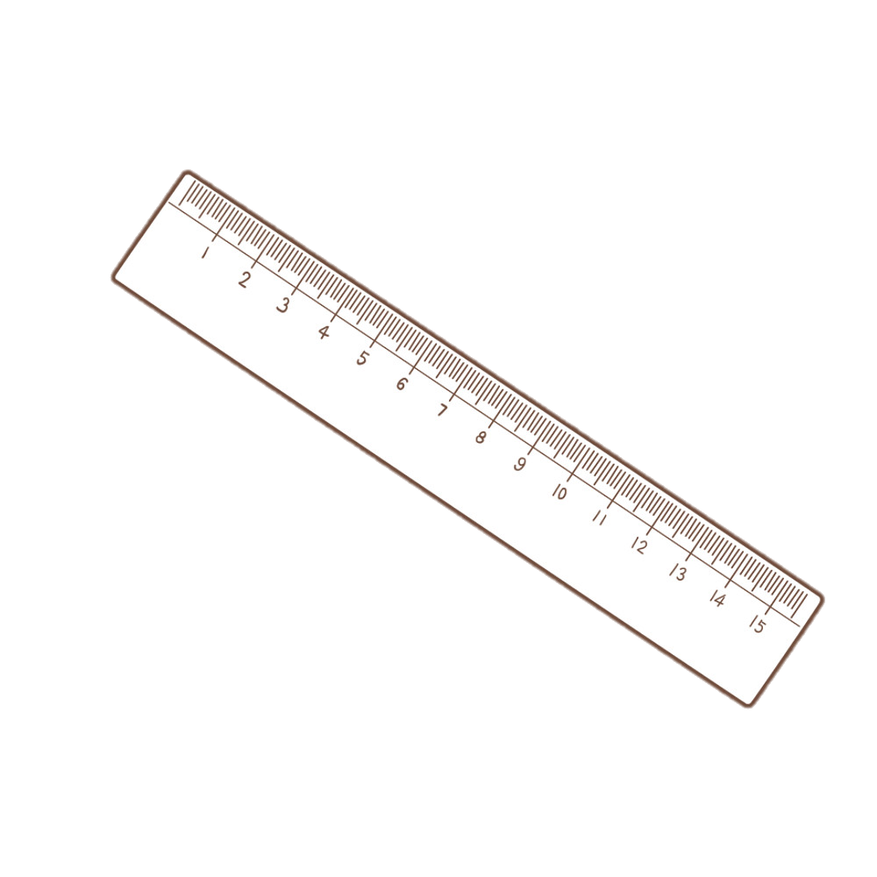
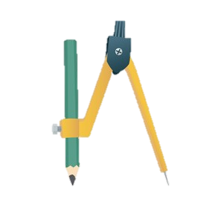

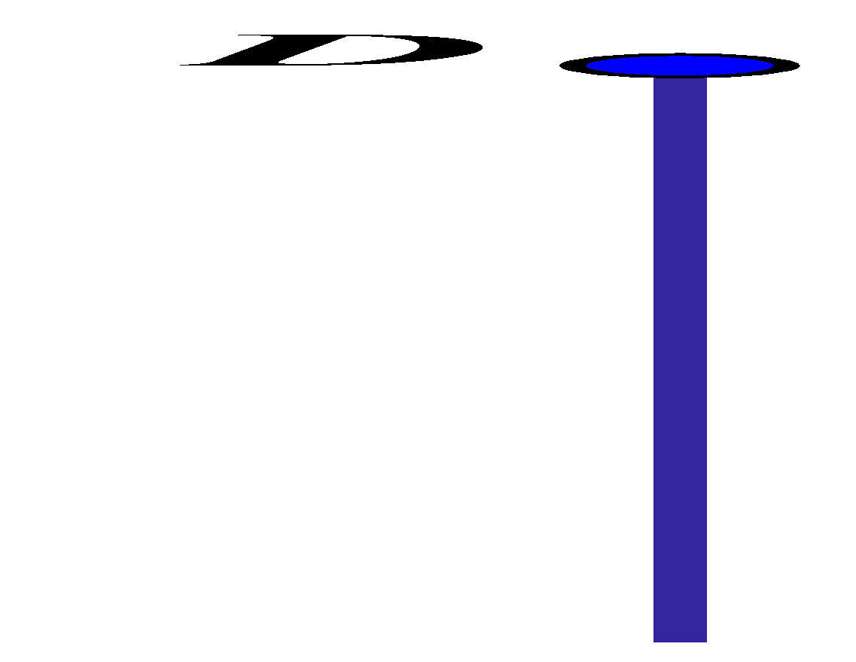
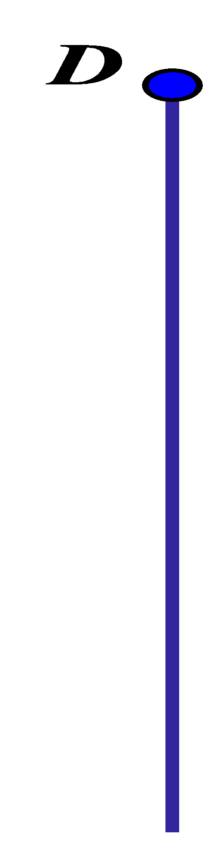
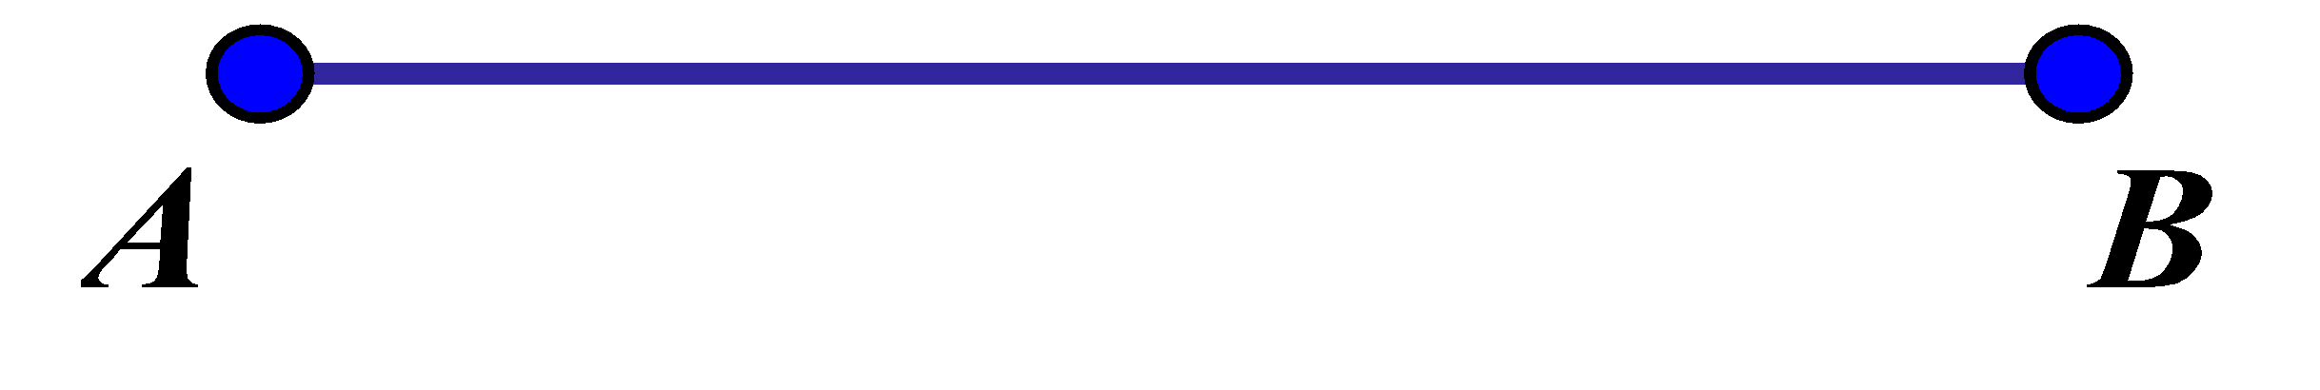
2. Vẽ hình thoi
Ví dụ 2: Dùng thước và compa vẽ hình thoi ABCD, biết AB = 5cm và AC = 8cm.
B
Bước 1
Bước 2
Bước 3
Bước 4
D

Slide 19

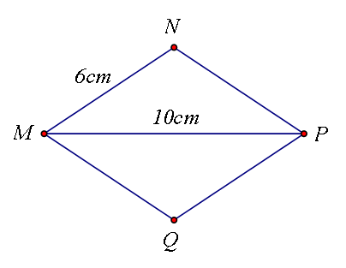

2. Vẽ hình thoi
Bước 1: Dùng thước vẽ đoạn thẳng AC = 8cm
Bước 2: Dùng compa vẽ một phần đường tròn tâm A bán kính 5cm.
Bước 3: Dùng compa vẽ một phàn đường tròn tâm C bán kính 5cm; phần đường tròn này cắt phần đường tròn tâm A vẽ ở Bước 2 tại các điểm B và D.
Bước 4: Dùng thước vẽ các đoạn thẳng AB, BC, CD, DA
Sử dụng thước và compa để vẽ hình thoi MNPQ, biết MN = 6cm, MP = 10cm

Slide 20

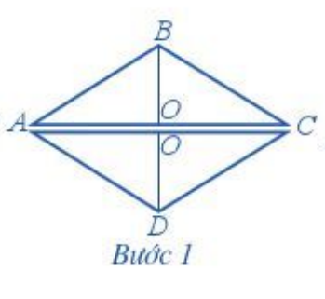
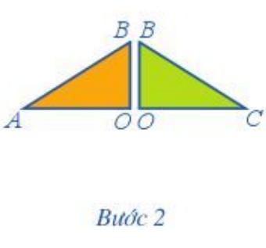
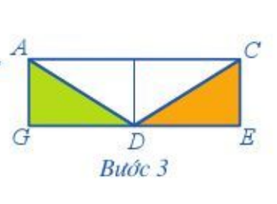
3. Chu vi và diện tích hình thoi
Hoạt động 5 – SGK trang 100

Slide 21
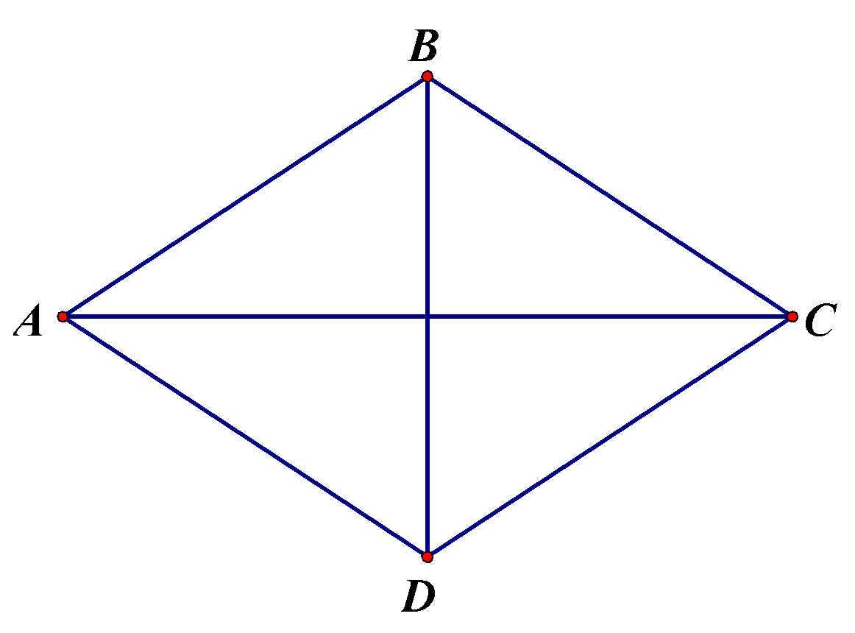

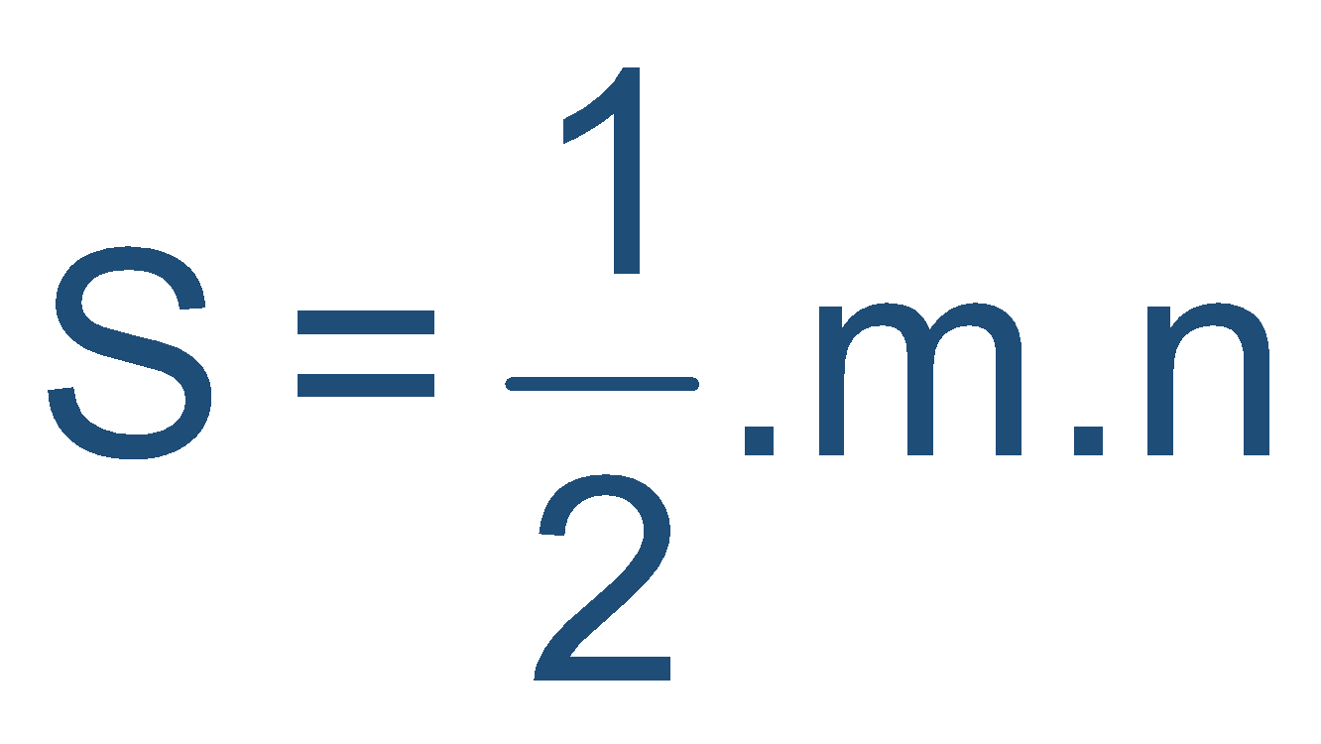
3. Chu vi và diện tích hình thoi
Hình thoi có độ dài cạnh là a, độ dài hai đường chéo m và n thì:
Chu vi hình thoi là:
Diện tích hình thoi là:

Slide 22
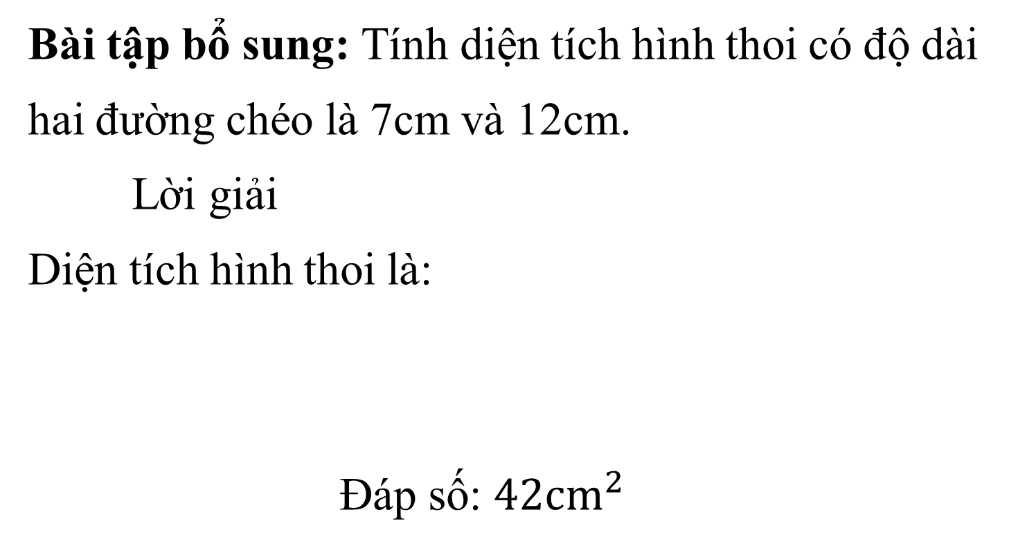
Bài tập bổ sung: Tính diện tích hình thoi có độ dài
hai đường chéo là 7cm và 12cm.
Lời giải
Diện tích hình thoi là:
Đáp số: ${42cm}^{2}$

Slide 23
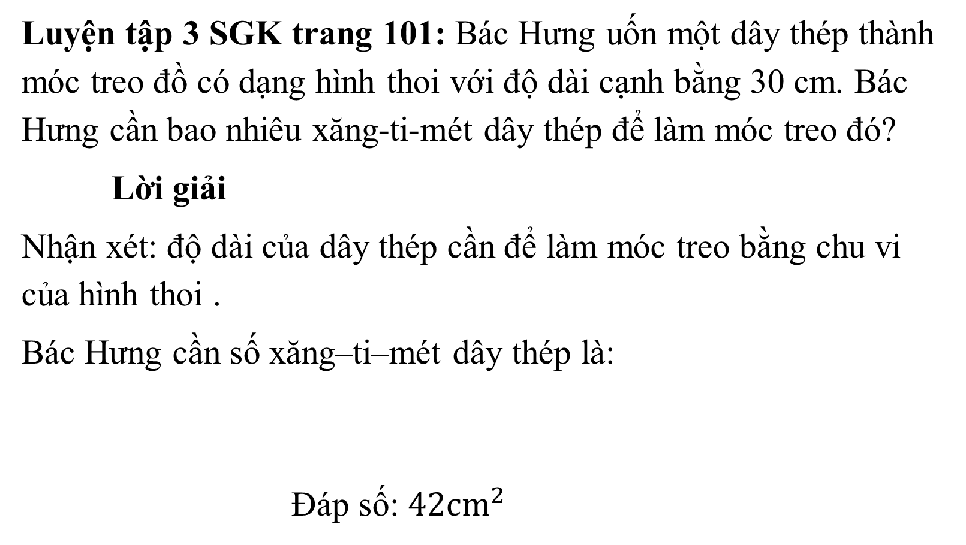
Luyện tập 3 SGK trang 101: Bác Hưng uốn một dây thép thành móc treo đồ có dạng hình thoi với độ dài cạnh bằng 30 cm. Bác Hưng cần bao nhiêu xăng-ti-mét dây thép để làm móc treo đó?
Lời giải
Nhận xét: độ dài của dây thép cần để làm móc treo bằng chu vi của hình thoi .
Bác Hưng cần số xăng–ti–mét dây thép là:
Đáp số: ${42cm}^{2}$

Slide 24
Hướng dẫn về nhà

Slide 25

BÀI 1
Quan sát và cho biết hình nào là hình thoi, hình nào là hình chữ nhật?
a)
b)
c)
d)
Hình thoi:
Hình chữ nhật:

Slide 26
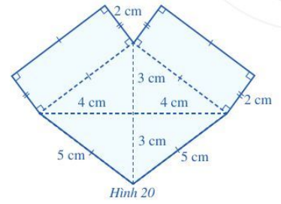
BÀI 2
Quan sát hình 20 và tính diện tích phần tô màu xanh ở hình đó.
Diện tích một hình chữ nhật là:
Diện tích hình thoi là:
Diện tích phần tô màu xanh là:

Slide 28
Hướng dẫn về nhà
- Xem lại các bài tập đã làm trong tiết học.
- Ghi nhớ các đặc điểm nhận biết; cách vẽ; công thức tính chu vi, diện tích của hình chữ nhật, hình thoi.
- Làm bài tập 12,14,17 - SBT tr108,109;
- Chuẩn bị bài mới: đọc trước nội dung bài Quan hệ chia hết. Tính chất chia hết

